Slide 1
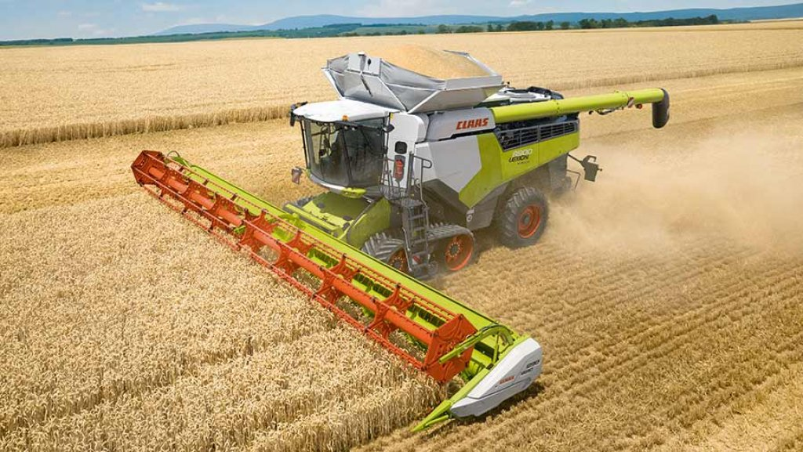
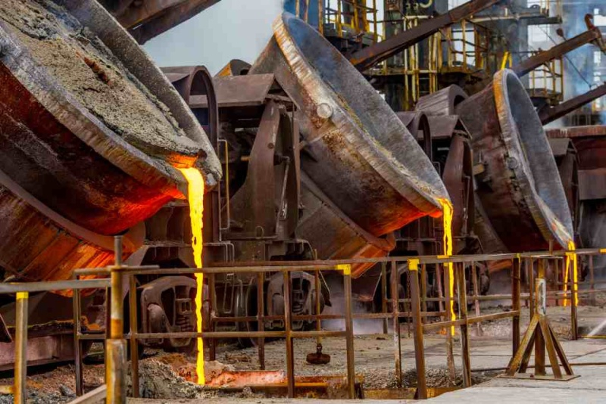
Hospodářství a zemědělství ČR
Vytvořil: Mgr. Jan Řezníček

Slide 2
Hospodářství ČR - vývoj
rozvoj hospodářství a průmyslu v ČR umožnila výhodná poloha v rámci Evropy, zdroje nerostných surovin, náklonost k pokroku
po roce 1918 – rozvoj moderního průmyslu
po 2. sv. válce – těžba energetických surovin – hospodářství zaměřeno na těžký průmysl
po roce 1989 – návrat k principům tržního hospodářství

Slide 3
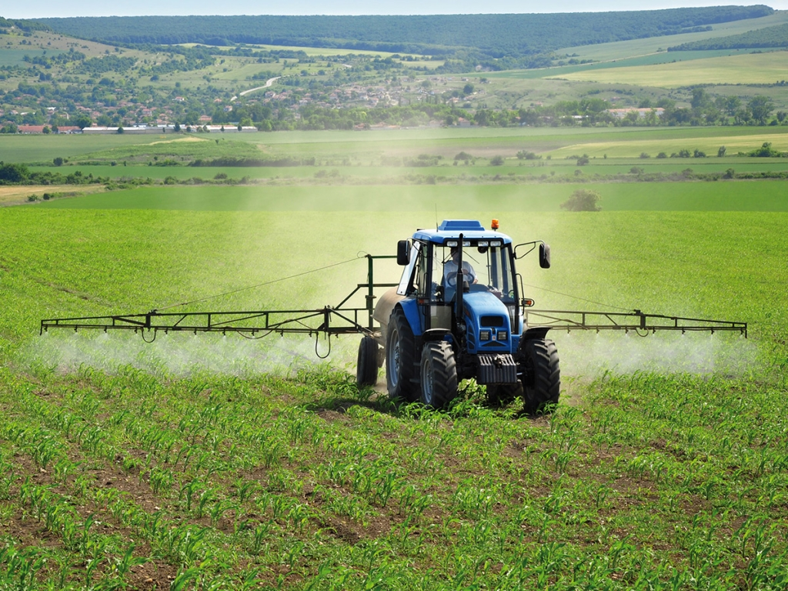
Hospodářství ČR
ČR patří k hospodářsky vyspělým státům
hospodářství ČR lze rozdělit do tří sektorů:
Sektor – zemědělství, lesnictví, těžba surovin
Sektor – průmysl a stavebnictví
Sektor – služby a doprava
nejvíce zaměstnanců je ve III. Sektoru 59%, II. Sektor 38%, I. Sektor 3%

Slide 4
Zemědělství
slouží k zajištění výživy obyvatelstva, zemědělské produkty se spotřebovávají přímo nebo po zpracování, zejména v potravinářském průmyslu
oblasti s nadprůměrnou zemědělskou výrobou: Středočeský kraj, Jihomoravský kraj, Jihočeský kraj a Kraj Vysočina
zemědělství dále poskytuje suroviny (textilní průmysl, chemický prum. …) a také krmivo pro živočišnou výrobu

Slide 5
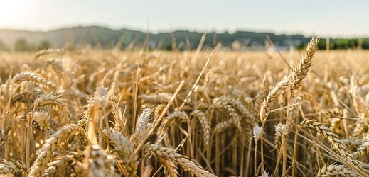
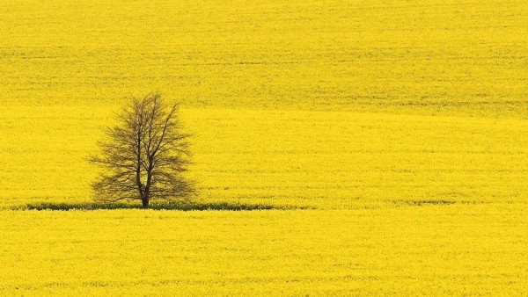
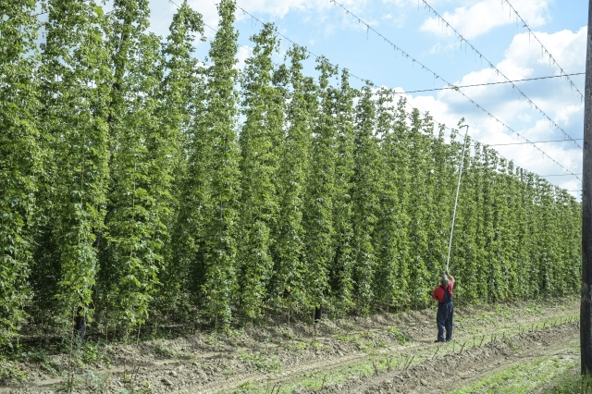
Zemědělství - rozdělení
Rostlinná výroba
je závislá na orné půdě, které u nás ubývá a přibývá pastvin, luk, lesů a rybníků – důvod je zvyšující se zájem o ochranu přírodního prostředí
typické pro naše zemědělství jsou rozsáhlé plochy oseté jednou plodinou (monokultura)
nejvíce se pěstují obiloviny (pšenice, ječmen, kukuřice, žito), dále okopaniny (brambory, cukrovka), olejniny (řepka), technické plodiny (len) a chmel a vinná réva (95%plochy vinic v ČR je na jižní Moravě)

Slide 6
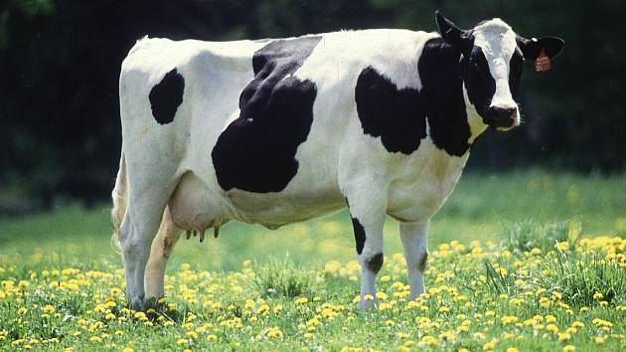
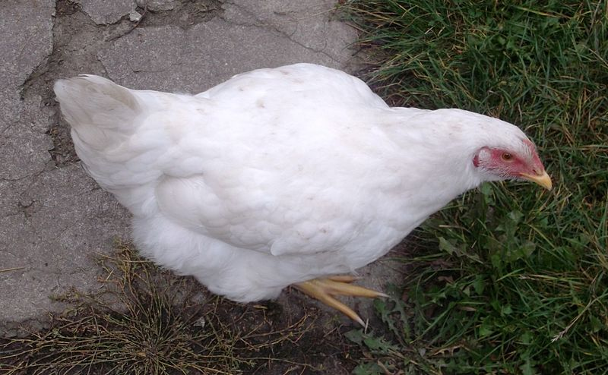
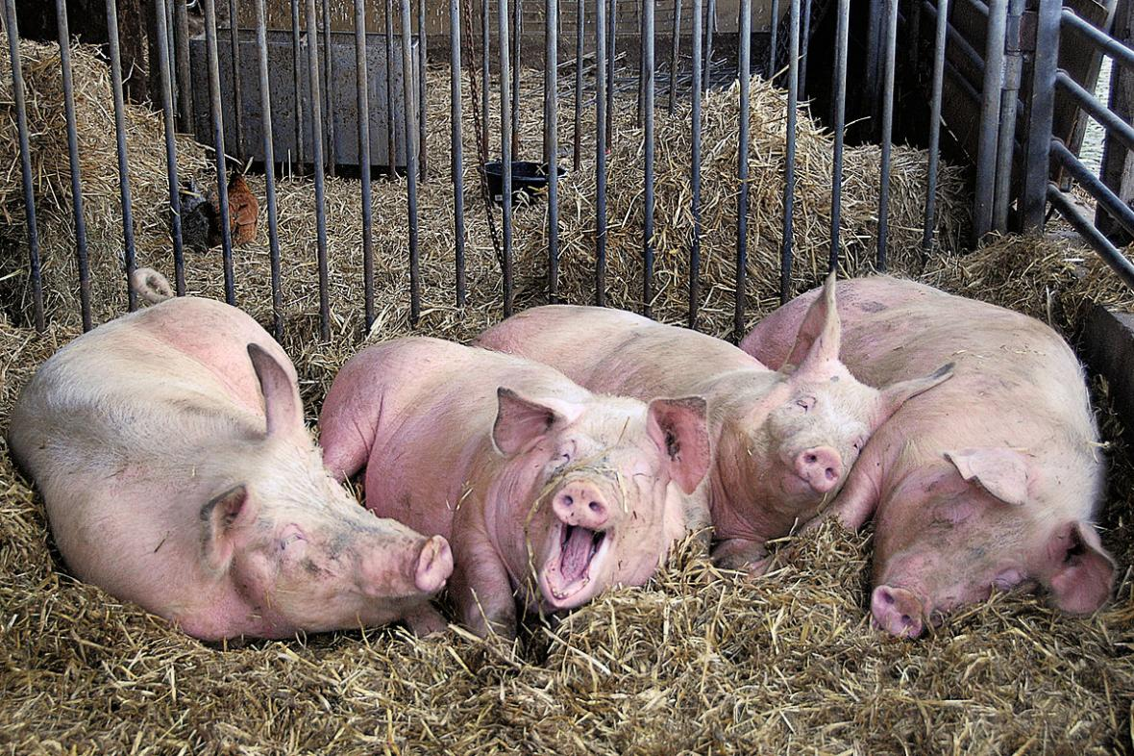
Zemědělství - rozdělení
Živočišná výroba
představuje asi polovinu celkové zemědělské výroby v ČR (cca 47%)
chov skotu – pastevecký způsob chovu krav
chov prasat – tento chov je v ČR na ústupu
chov drůbeže – převažuje hrabavá (kuřata) méně vodní (kachny, husy)

Slide 7
Zápis
Hospodářství
- ČR patří k hospodářsky vyspělým státům
- hospodářství ČR lze rozdělit do tří sektorů:
Sektor – zemědělství, lesnictví, těžba surovin
Sektor – průmysl a stavebnictví
Sektor – služby a doprava

Slide 8
Zápis
Zemědělství
- slouží k zajištění výživy obyvatelstva, zemědělské produkty se spotřebovávají přímo nebo po zpracování, zejména v potravinářském průmyslu
- oblasti s nadprůměrnou zemědělskou výrobou: Středočeský kraj, Jihomoravský kraj, Jihočeský kraj a Kraj Vysočina
- zemědělství dále poskytuje suroviny (textilní průmysl, chemický prum. …) a také krmivo pro živočišnou výrobu
Rostlinná výroba
je závislá na orné půdě, které u nás ubývá a přibývá pastvin, luk, lesů a rybníků – důvod je zvyšující se zájem o ochranu přírodního prostředí
typické pro naše zemědělství jsou rozsáhlé plochy oseté jednou plodinou (monokultura)
nejvíce se pěstují obiloviny (pšenice, ječmen, kukuřice, žito), dále okopaniny (brambory, cukrovka), olejniny (řepka), technické plodiny (len) a chmel a vinná réva (95%plochy vinic v ČR je na jižní Moravě)

Slide 9
Zápis
Živočišná výroba
- představuje asi polovinu celkové zemědělské výroby v ČR (cca 47%)
chov skotu – pastevecký způsob chovu krav
chov prasat – tento chov je v ČR na ústupu
chov drůbeže – převažuje hrabavá (kuřata) méně vodní (kachny, husy

Slide 10
KONEC

